Slide 1
게임 데이터 분석 : 운명의 갈톤 게임
1조 : 김운후, 배승환 양문혁, 최영수
202327024 김운후

Slide 2
목차
1. 게임 소개
2. 게임 운영의 목표
3. 문제점 분석
4. 해결방안 및 예상
5. 성과 발표
6. 결론

Slide 3
1. 게임 소개

Slide 4
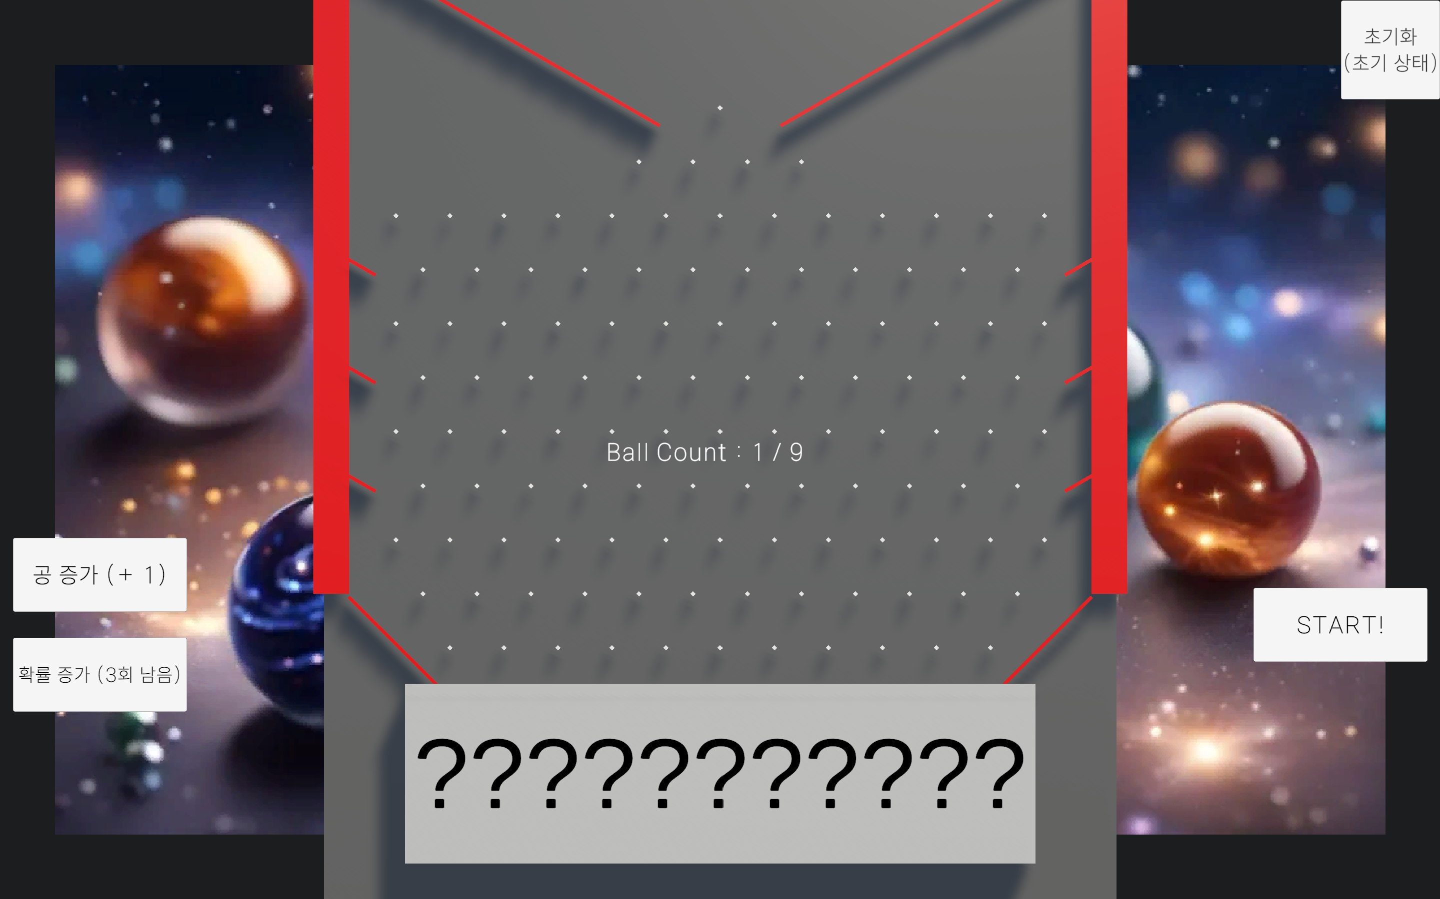
1. 게임 소개
이 게임은 이항 분포를 생성되는 과정을 시각화 하게 도구인 갈톤 보드의 특징을 참고했으며 누구나 어려움 없이 플레이 할 수 게임입니다.
초기 선택 상태로
초기화
공 횟수 증가
확률 증가
제목 : 운명의 갈톤 게임
장르 : 아케이드, 확률(랜덤)
게임 방식 : 화면의 버튼을 조작해 공을 많이 들어가게 만드는 방식

Slide 5
2. 게임 운영의 목표

Slide 6
2. 게임 운영 목표
운영 목표 :
이 게임은 자신이 선택한 공 횟수 전체가 당첨골에 들어간 횟수를 조사하는 것과 유저들이 너무 복잡한 게임을 하는 것 보단 잠시 간단한 게임을 하면서 이런 소소한 게임 방식을 느낄 수 있게 하는 것이 목표이며 제비뽑기용이나 선착순 뽑기 용으로도 사용할 수 있음
이를 이루기 위한 목표:
이를 조사하기 위해 정해진 목표를 달성하면 상품을 증정하는 다른 게임 이벤트를 참고해 만약에 공 횟수를 3회 이상을 선택하고 선택한 공 횟수 전체가 당첨골에 들어가면 작은 상품(문화상품권, 카페 쿠폰)을 증정하는 조건으로 조사를 시작

Slide 7
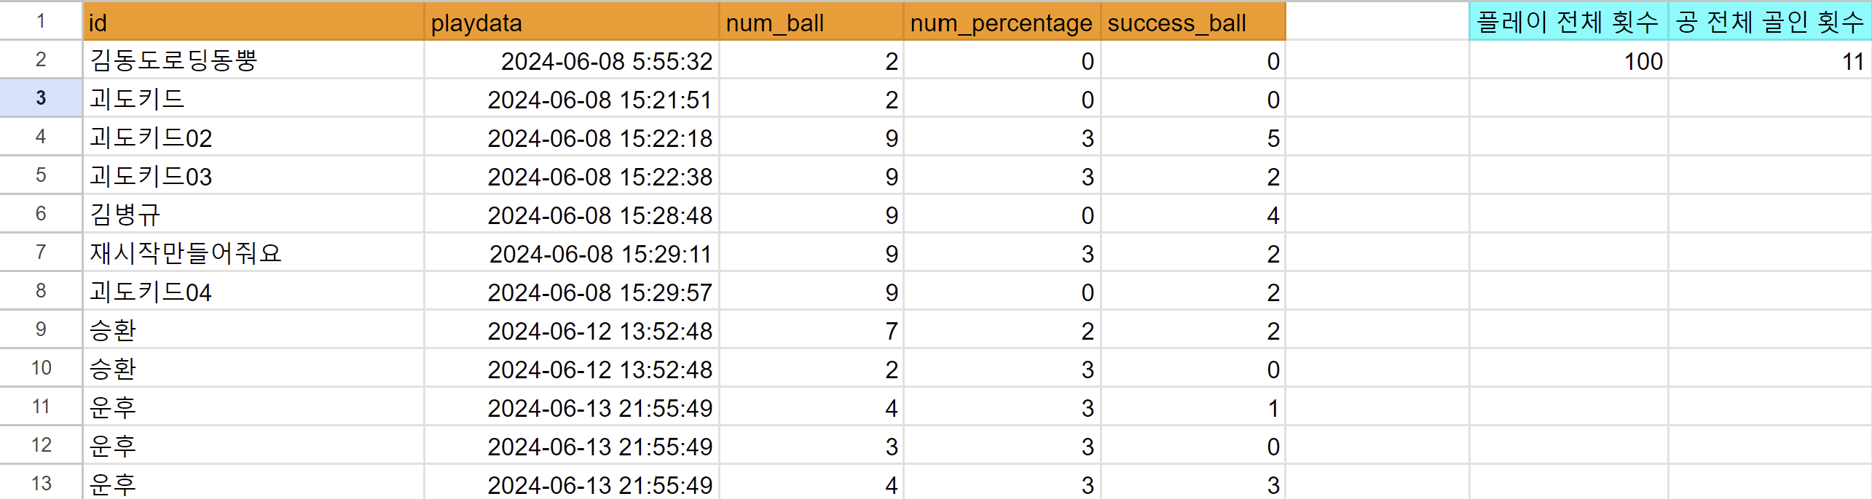
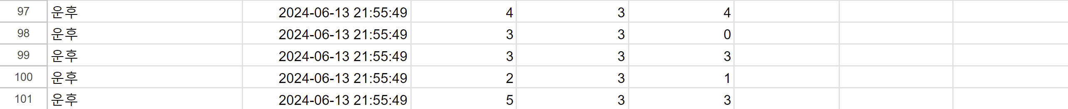
<운명의 갈톤 게임 DB>
83
.
.
.
1. 플레이어 이름
2. 플레이 시작일
(날짜, 시간)
3. 공 선택 개수
4. 성공 확률
증가 버튼
클릭 횟수
5. 당첨 골에
들러간
공 개수

Slide 8
3. 문제점 분석

Slide 9
3. 문제점 분석
확률 증가 버튼 사용 공 개수 | 0회 | 1회 | 2회 | 3회
1개 | 0명 | 0명 | 0명 | 0명
2개 | 0명 | 0명 | 0명 | 0명
3개 | 0명 | 0명 | 0명 | 7명
4개 | 0명 | 0명 | 0명 | 0명
5개 | 0명 | 0명 | 0명 | 0명
6개 | 0명 | 0명 | 0명 | 0명
7개 | 0명 | 0명 | 0명 | 0명
8개 | 0명 | 0명 | 0명 | 0명
9개 | 0명 | 0명 | 0명 | 0명
이 게임의 로그를 분석한 결과 예상치 못하게 전체적으로 성공 확률이 낮았으며 그 중 성공한 쪽은 공 개수가 3개 이며, 확률 증가 버튼을 3회 사용해 성공한 플레이어가 7 명으로 나타났습니다.

Slide 10
3. 문제점 분석
그리고 게임을 플레이 한 인원 수가 10명 이상을 넘지 못해 지금도 자료가 부족함으로 그 중 플레이 인원이 많은 날짜는 2024년 06월 08일과 인원이 낮은 날짜는 2024년 6월 12일로 확인 되었습니다.

Slide 11
4. 해결 방안 예상

Slide 12
3. 해결 방안 예상
확률 증가 횟수 증가 높이기
게임의 코드를 확인한 결과 선택한 공 전체가 당첨 골에 들어가는 확률이
낮은 이유는 확률 증가 횟수가 낮은 것으로 확률 증가 횟수를 3에서 7로
늘리면 전보다 확률이 올릴 것입니다.
1
조건 바꾸기
자신이 선택한 공 횟수 전체가 반드시 당첨 골에 들어가야 하는 조건을 다시 고려해
본 후 이 조건은 역시 무리수 있는 것으로 보여 조건을 플레이어가 공의 개수를 5개 이상을
선택한 후 5개 이상이 당첨골에 들어가면 성공한다는 것으로 변경하는 것이 성공 확률을
높일 것으로 예상됩니다.
2

Slide 13
5. 성과 발표

Slide 14
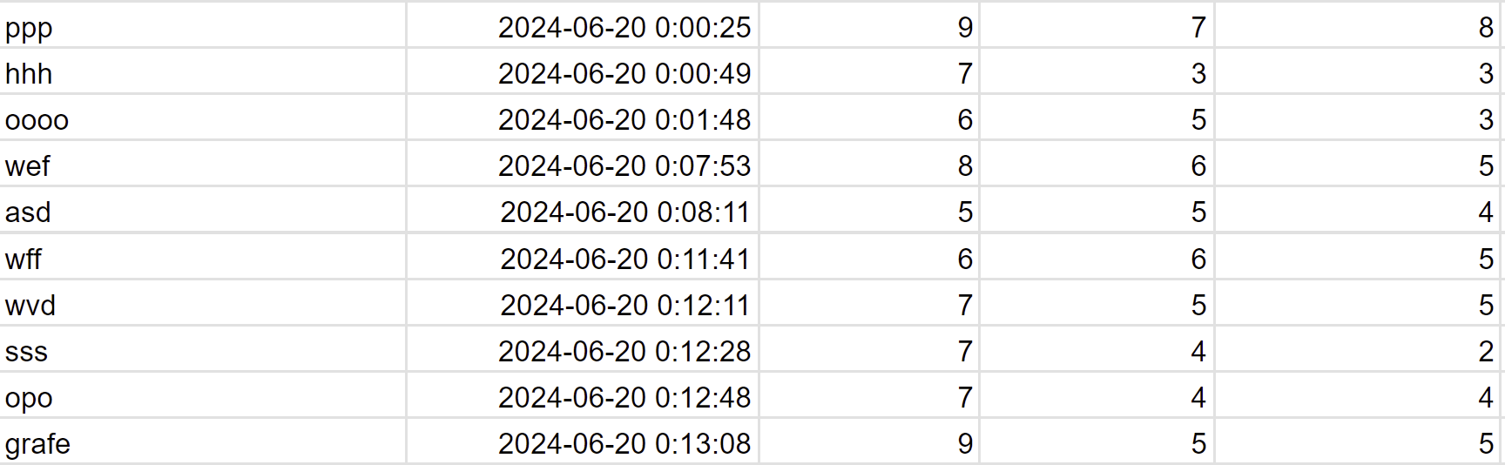
5. 성과 발표
해당 해결 방안을 높인 해당 당첨 확률이 높아지기 시작했으며 이를 확인하기 위해 10회를 돌려 확률로 계산한 결과 약 50%정도 당첨 확률이 올라가기 시작했으며 예전처럼 당첨 확률이 잘 나오지 않는 부분이 순화되어 당첨 안되는 불편이 어느 정도 해소가 되었으며, 이를 기반으로 이벤트 행사를 열면 유저들이 이 게임을 플레이 하는 횟수가 늘 것으로 보입니다.
<해결 방안 후 DB 결과>

Slide 15
6. 결론

Slide 16
게임의 부족한 확률성을 증가시키고 여러 게임 이벤트를 통해 유저들의 관심을 끌며 게임 플레이를 점점 늘려가는 것과 함께 소소한 재미로 인기를 끌 수 있을 겁니다.

Slide 17
이상으로 마치겠습니다.
감사합니다.

